Slide 1
S2 太陽と宇宙プラズマ
2023年12月8日 課題研究説明会
浅井歩・上野悟（太陽観測）
横山央明（太陽・宇宙プラズマ理論）
本課題研究では，「太陽観測」と「太陽・宇宙プラズマ理論」とについて，適宜合同で輪講・研究を進めます。太陽や宇宙磁気プラズマ現象の基礎物理過程を明らかにするという観点から，初めに基本的な文献を講読した後，具体的な研究をすすめます。
【履修要件】宇宙物理学の基礎となる数学および物理学

Slide 2
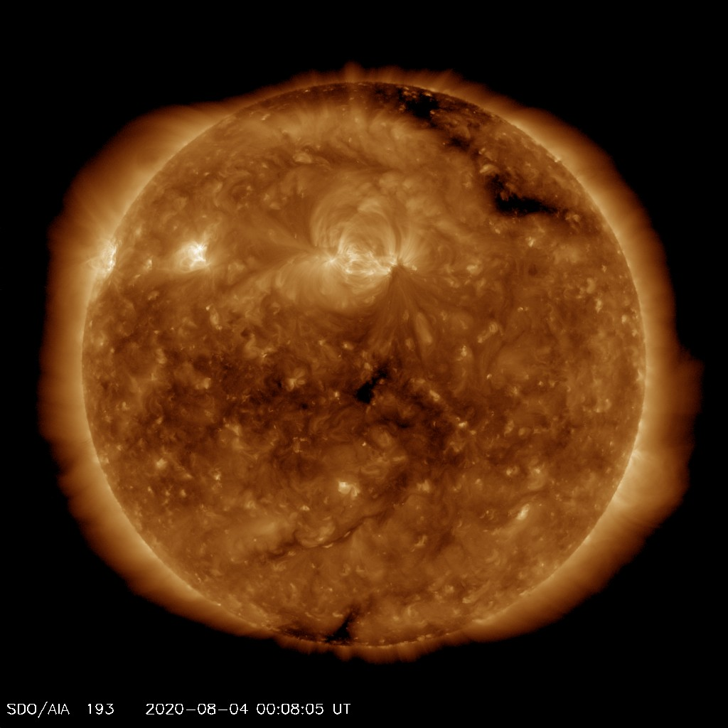
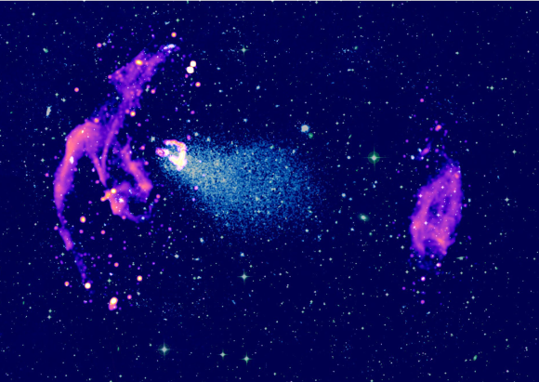
（銀河団MRC0600-399：Chibueze+ 2019）

Slide 3
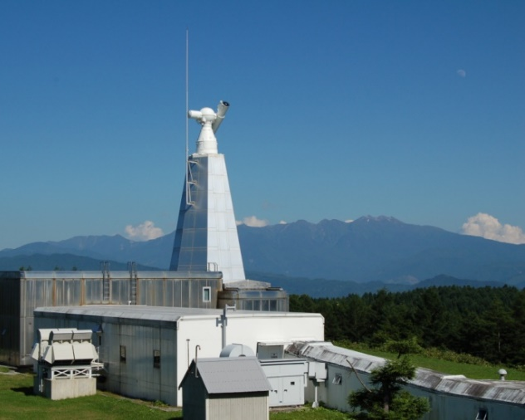
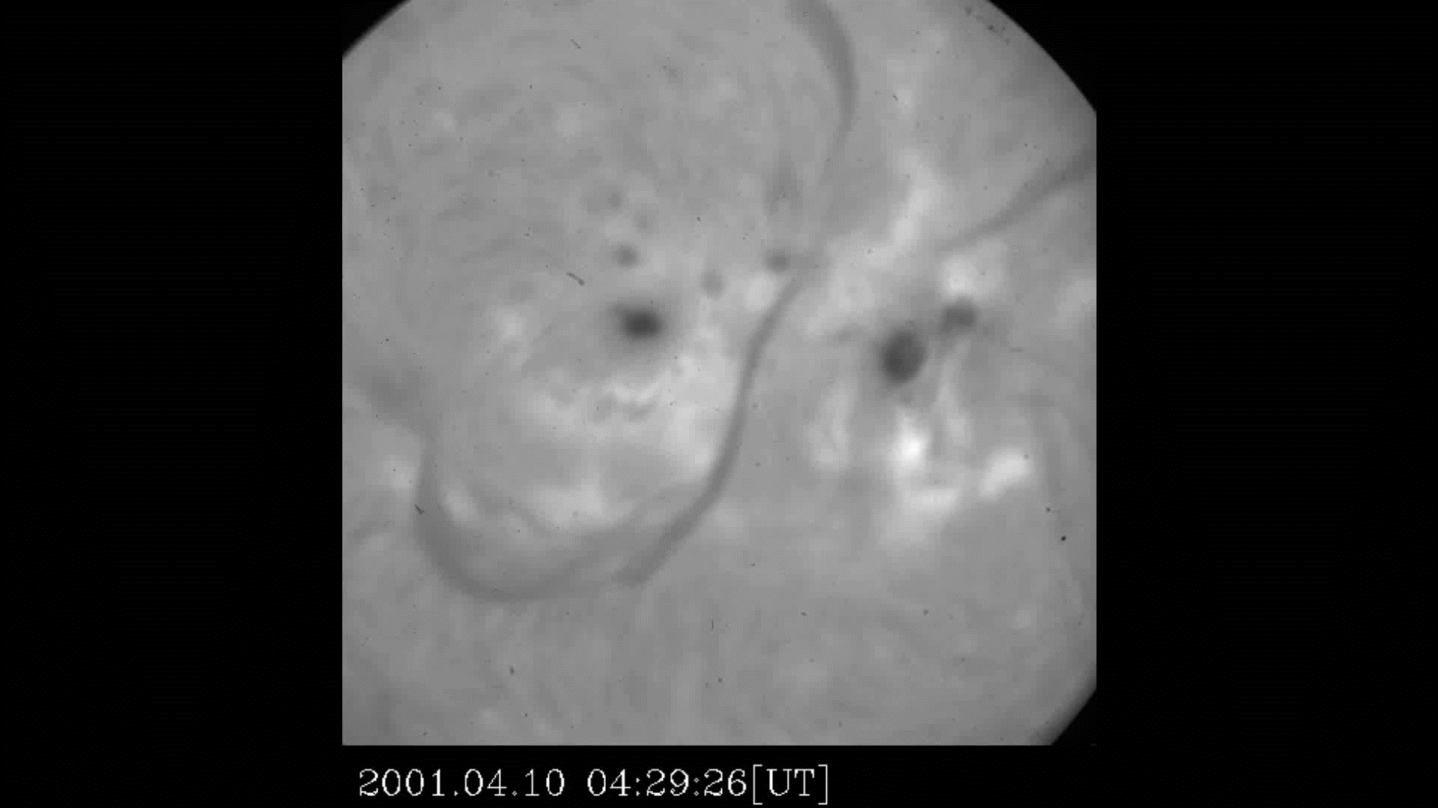
研究テーマ例：太陽観測
太陽大気(彩層)の詳細観測(撮像・分光・偏光)による、磁気流体現象の解明
フレア輝点の分光観測
噴出現象(サージ)の分光観測による速度場導出
プロミネンスの温度・速度診断
浮上磁場領域の速度場解析
彩層微細構造の運動解析
「ひので」衛星による黒点半暗部ジェット
太陽大気中の波動解析
偏光解析による磁場構造の導出
…
↓飛騨天文台で撮影された太陽フレア

Slide 4
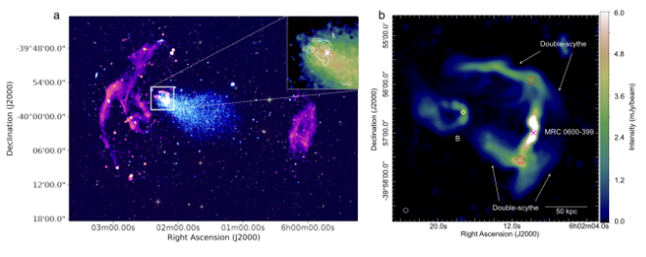
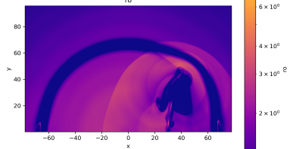
研究テーマ例：
太陽宇宙プラズマ
理論シミュレーション
（観測MRC0600-399：Chibueze+ 2019）
銀河団磁場と活動銀河核ジェットの相互作用についての2次元MHDシミュレーション研究
（©松野なな 2023）
横山研ウェブページに過去に実施した卒業研究のレポートが公開されています。
「横山 太陽天体プラズマ研究室」で検索できます。

Slide 5
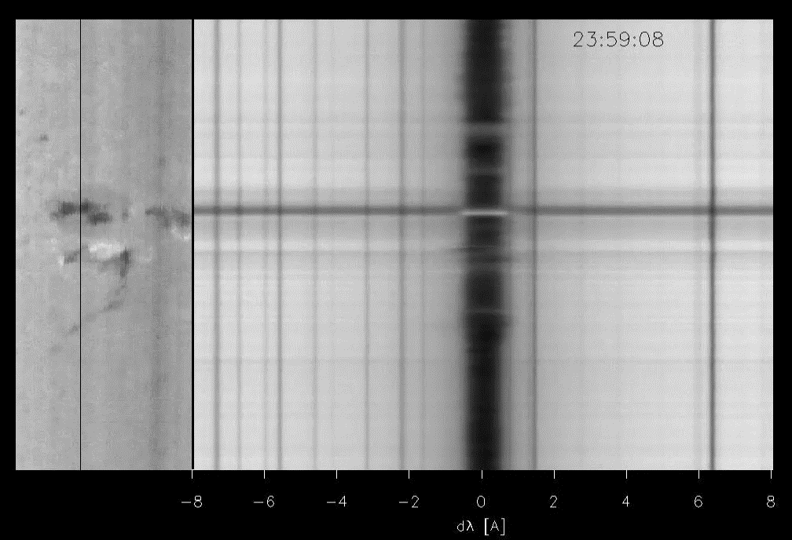
成果が査読雑誌論文になった例
Hα線画像
Hα線
Takasao et al. 2012 ApJL
Takahashi et al. 2015 ApJ
Namekata et al. 2017 ApJ
Sakaue et al. 2018 PASJ
Tei et al. 2018 PASJ
Okada et al. 2019 PASJ
Otsu et al. 2022 ApJ
Hashimoto et al. 2023 PASJ
…
太陽彩層の噴出現象(Sakaue+ 2018)。噴出速度は400km/sにも達した。

Slide 6
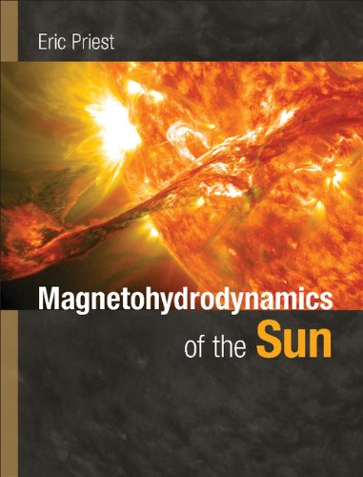
実施内容
【前期】基礎的文献輪講と観測合宿
  太陽・宇宙プラズマ関連の基礎的文献から決める
    2021、2022、2023年度 Magnetohydrodynamics of the Sun, 2014
    2020年度 The Sun as Guide to Stellar Physics, 2018
  観測合宿(飛騨天文台)
【後期】研究実践
  研究テーマは、受講者それぞれ。
  (1)太陽観測データ解析
  (2)太陽・宇宙プラズマのシミュレーション

